Slide 1
第2章 數位資料表示法
2-1 資料型態
2-2 二進位表示法
2-3 各種進位表示法的轉換
2-4 整數表示法
2-5 浮點數表示法
2-6 ASCII及Unicode

Slide 2
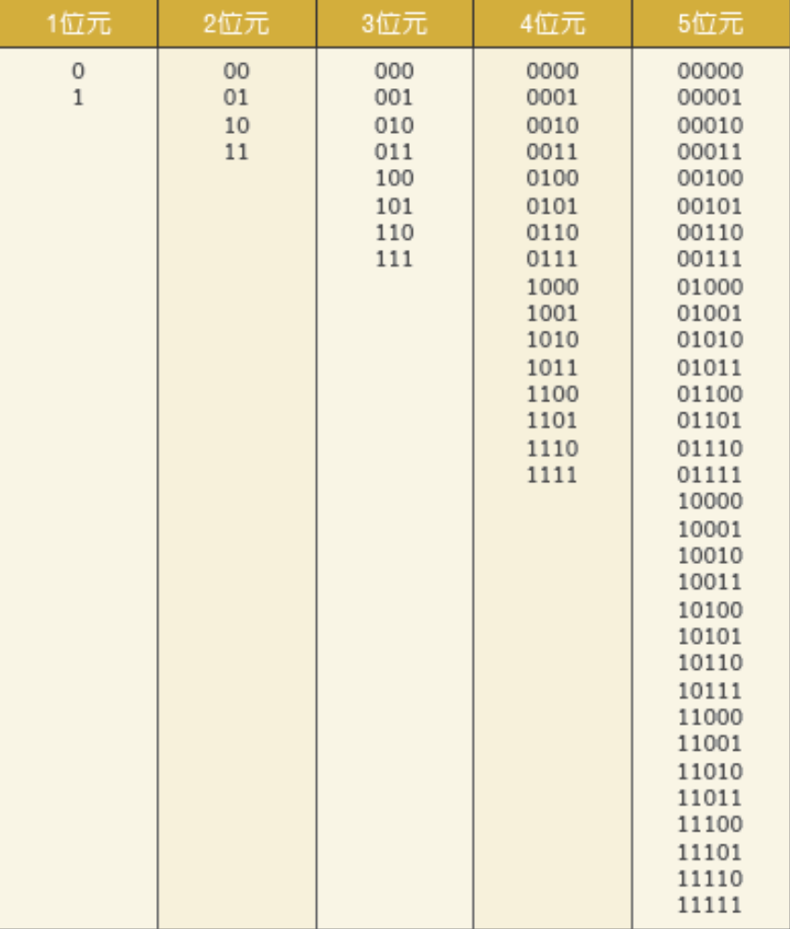
0與1的組合

Slide 3
數位資訊的單位
位元（binary digit，簡稱bit）是數位資訊的基本粒子，也是電腦儲存或傳遞資料的最小單位，常用0或1來表示
  當初電腦會採用位元表示資料，主要是因為電子元件的穩定狀態有兩種：一種是“開”（通常用來表示“1”）及一種是“關” （通常用來表示“0”）
電腦常以8個位元為存取單位，因此8個位元稱為位元組（byte）

Slide 4
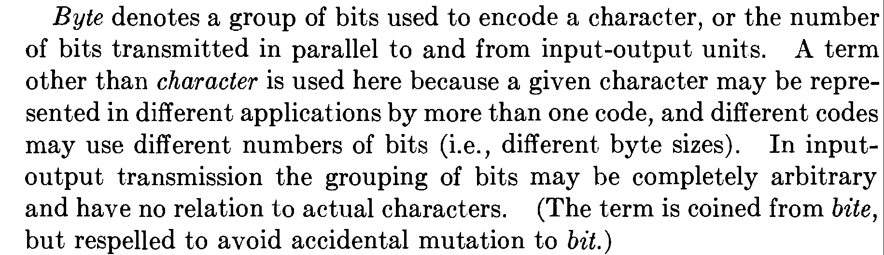
Bemer, RW; Buchholz, Werner (1962), "6, Character Set", in Buchholz, Werner (PDF), Planning a Computer System – Project Stretch

Slide 5
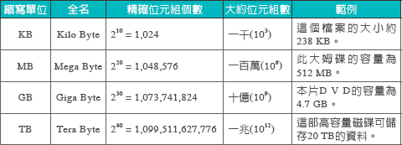
數位資訊的單位(續)

Slide 6
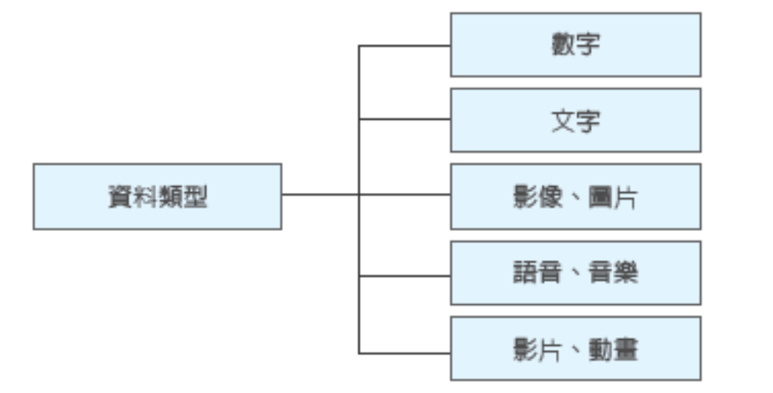
2-1 資料型態

Slide 7
2-2 二進位表示法
一個數字在不同的位置上所表示的數值也就不同，如三位數“523”，右邊的“3”在個位上表示3個一，中間的“2”在十位上就表示2個十，左邊的“5”在百位上則表示5個百，換句話說，523 = 5 x 10² + 2 x 10¹ + 3
以B為基數，則d_{n}d_{n-1}…d₂d₁.r₁r₂…r_{m-1}r_{m}所表示的數為d_{n} x B^{n-1} + d_{n-1} x B^{n-2} + … + d₂ x B¹ + d₁ x B⁰ + r₁ x B⁻¹ + r₂ x B⁻² + … + r_{m-1} x ^{B-(m-1)} + r_{m} x B^{-m}
二進位表示法：B=2
註：若數值表示成d_{n}d_{n-1}…d₁d₀.r₋₁r₋₂…，則次方更一致。

Slide 8
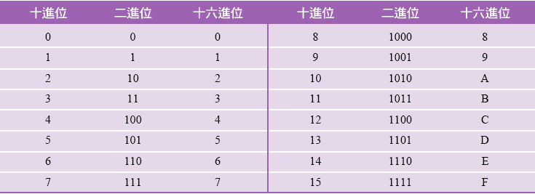
二進位、十進位、十六進位

Slide 9
一個字根問題
Octal – 八進位；Decimal – 十進位
Oct-這個字根代表8; Dec-這個字根代表10
  為什麼October 不是八月而是十月？
  為什麼 December不是十月而是十二月？

Slide 10
因為插入了七月和八月
July源於凱撒(Julius Caesar) 之名，在凱薩之前就有曆法，那時是以March 為一年的開端，而July是第十五個月；凱撒修改曆法後，將一年的開始訂為January，而將July 提升到第七位，這個改變一直沿用至今。
凱撒的繼承人奧古斯都(Augustus)去世後，羅馬元老院決定將他列入「神」的行列，並且將8月稱為「奧古斯都」月，這也是歐洲語文中8月的來源。
那二月為什麼只有二十八天呢？

Slide 11
二月被砍過兩天
二月為什麼通常只有二十八天？
  凱撒(Julius Caesar) 修改曆法時，本來規定每年十二個月裡，逢單是大月三十一日，逢雙是小月三十日，但是這樣算下來，一年就變成三百六十六日，所以必須設法在一年中扣去一天。那時候判處死刑的人犯均在二月分執行，因此人們認為二月是不吉利的月分，既然要扣除一天，那麼就由二月分來扣掉，讓不吉利的日子減少一天，因此二月分就成了二十九日。
  七月是逢單為大月三十一日，為了讓八月也偉大，就改為大月三十一日。糟了！又多出一天怎麼辦？那還是由二月分來扣除，因此結果二月分就變成二十八日。

Slide 12
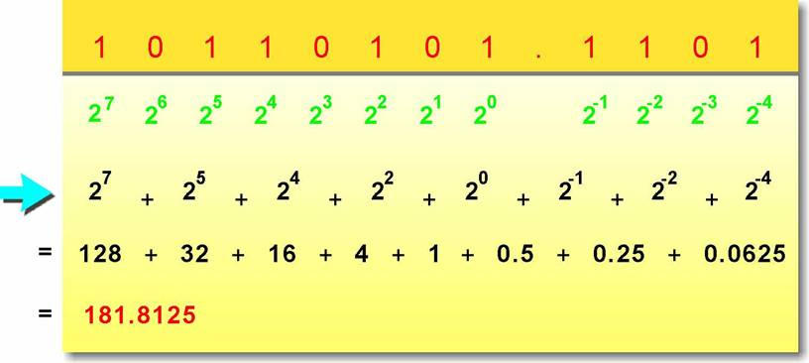
2-3 各種進位表示法的轉換
二進位轉十進位
10110101.1101₂所對應的十進位數為181.8125

Slide 13
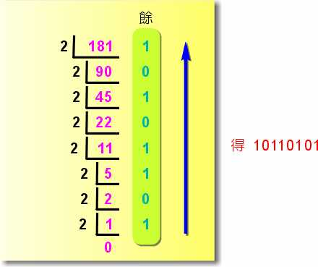
十進位整數轉二進位
十進位181所對應的二進位數為10110101₂

Slide 14
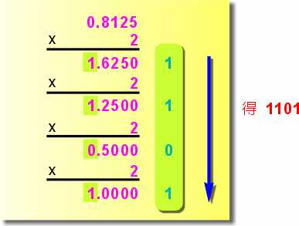
十進位小數轉二進位
十進位0.8125所對應的二進位數為0.1101₂

Slide 15
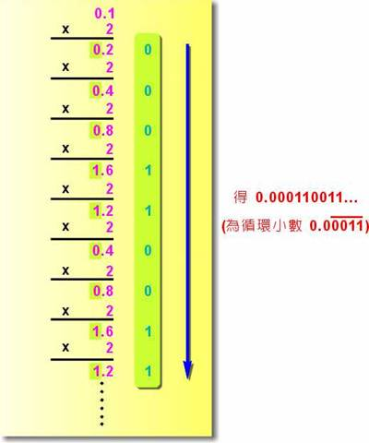
十進位0.1的二進位表示法為何？
十進位0.1所對應的二進位數為無窮位數的0.000110011…₂

Slide 16
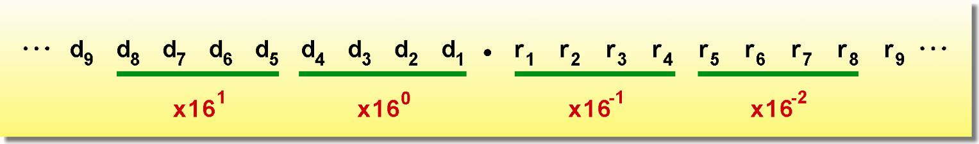
二進位轉十六進位
二進位數換成十六進位數時，每四個位數合成一項

Slide 17
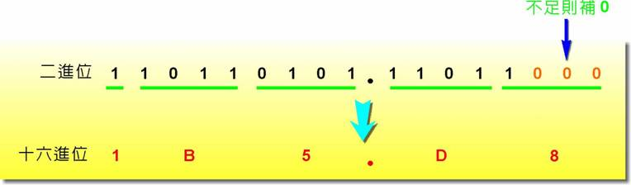
二進位轉十六進位
110110101.11011₂的十六進位表示法為1B5.D8₁₆

Slide 18
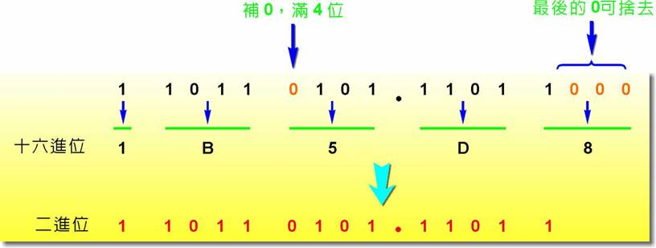
十六進位轉二進位

Slide 19
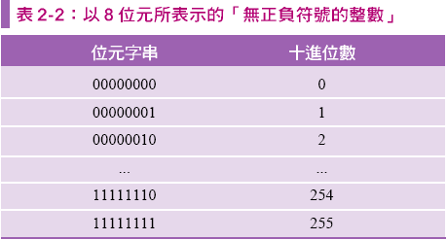
2-4 整數表示法

Slide 20
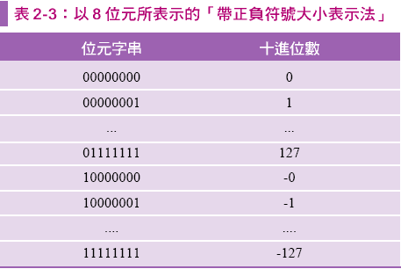
帶正負符號大小表示法

Slide 21
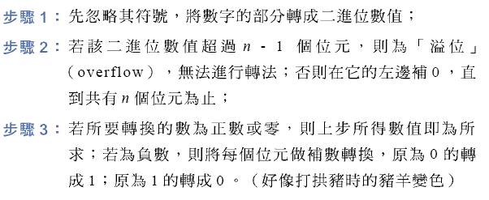
一補數表示法
給定一個十進位數值，轉換成它的一補數表示法步驟如下：

Slide 22
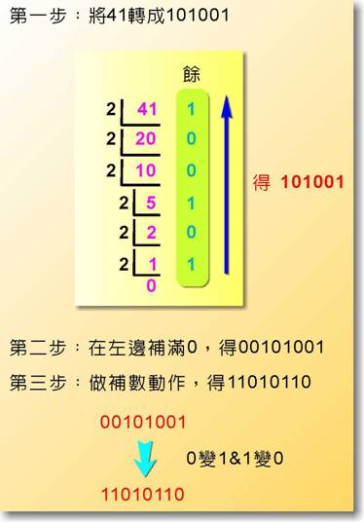
-41的一補數表示法為11010110

Slide 23
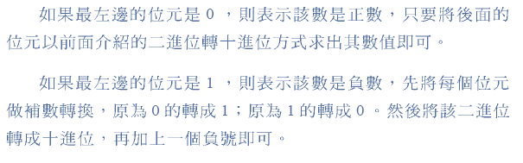
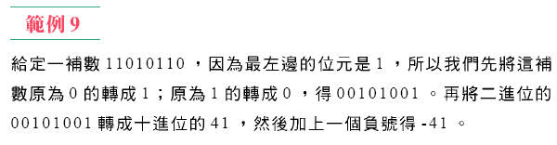
一補數轉十進位

Slide 24
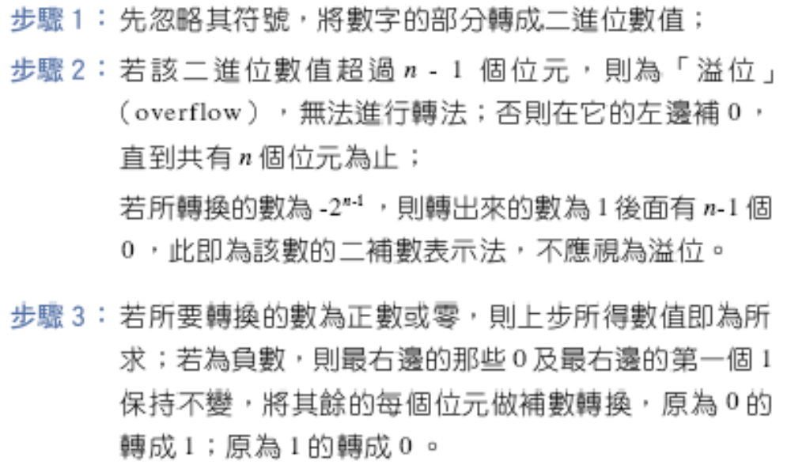
二補數表示法
給定一個十進位數值，轉換成它的二補數表示法步驟如下：

Slide 25
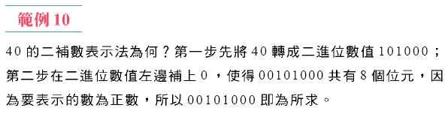
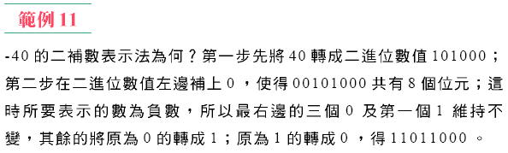
40和-40的二補數表示法為何？

Slide 26
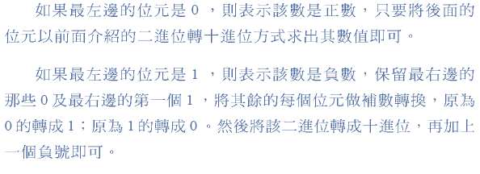
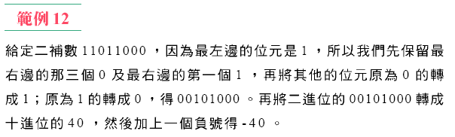
二補數轉十進位

Slide 27
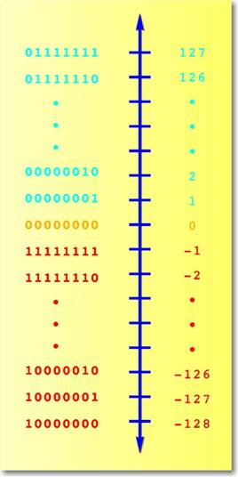
二補數表式法位元字串與數值的對應關係

Slide 28
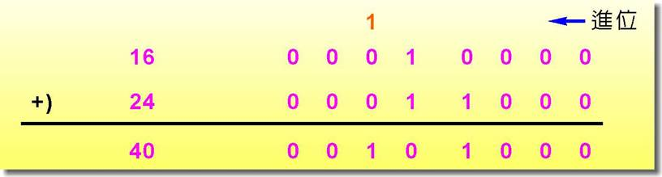
二補數表示法的兩正數相加

Slide 29
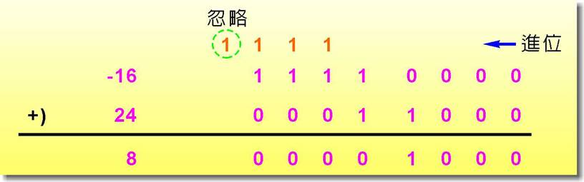
二補數表示法的一正一負相加，且結果為正

Slide 30
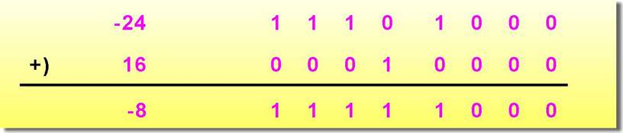
二補數表示法的一正一負相加，且結果為負

Slide 31
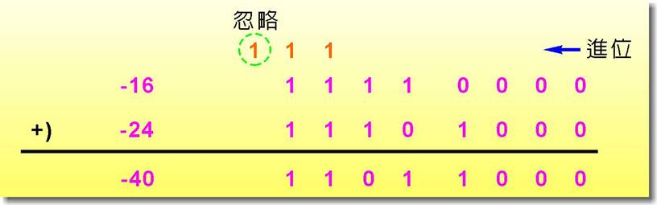
二補數表示法的兩負數相加

Slide 32
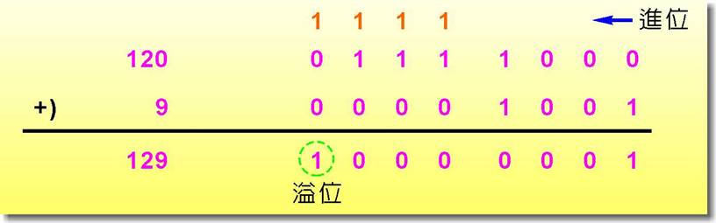
二補數表示法的兩正數相加
結果超過正數儲存範圍

Slide 33
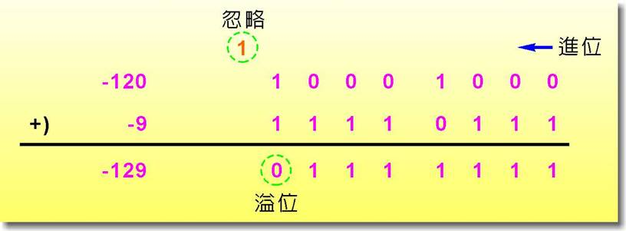
二補數表示法的兩負數相加
結果小於負數儲存範圍

Slide 34
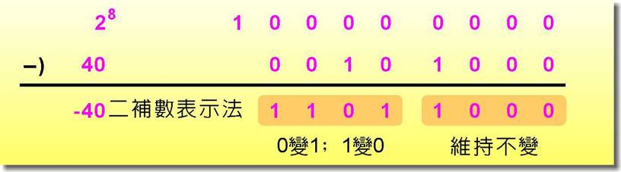
-40的二補數表示法正好是2⁸-40

Slide 35
為何二補數可以這樣做運算
假設是n bits
正數 + 正數 (和一般情況一樣)
負數(-x) + 負數(-y)
-x在二補數表示值為 2^{n}-x
-y在二補數表示值為 2^{n}-y
2^{n} - x + 2^{n} - y = 2^{n} + (2^{n} - (x+y))
進位
-(x+y)的二補數表示法

Slide 36
為何二補數可以這樣做運算(續前頁)
正數 (x) + 負數 (-y)
-y在二補數表示值為 2^{n}-y
得 2^{n}+x-y
(1) x >= y
x-y為正值或0; 2^{n}為進位
(2) x <y
2^{n}+x-y = 2^{n}-(y-x)
-(y-x)的二補數表示法

Slide 37
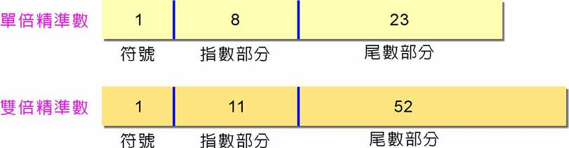
2-5 浮點數表示法
IEEE 754標準

Slide 38
單倍精準數
符號位元：1個位元，以0表示正數；以1表示負數
指數部分：8個位元，以過剩127（Excess 127）方式表示
尾數部分：23個位元，從標準化的小數點後開始存起，不夠的位元部份補0

Slide 39
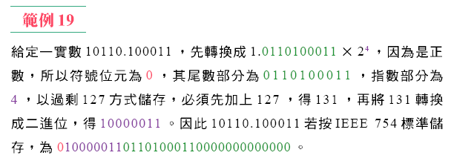
實數10110.100011 的浮點數表示法

Slide 40
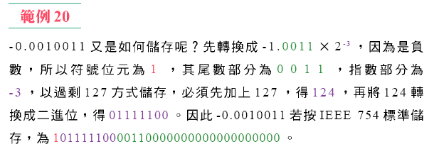
實數-0.0010011的浮點數表示法

Slide 41
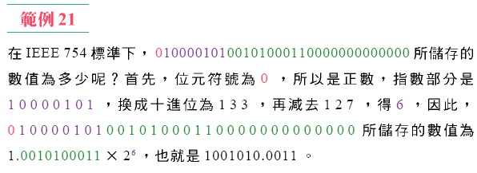
浮點數表示法的數值

Slide 42
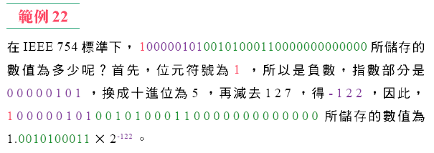
浮點數表示法的數值
-

Slide 43
請試試下面的例子
(IEEE 754 單倍精準數表示法)
1.5
  0 01111111 10000000000000000000000
125.625
  0 10000101 11110110100000000000000
  http://babbage.cs.qc.edu/IEEE-754/Decimal.html
  (芃安前助教提供的驗算網址)

Slide 44
IEEE 754單倍精準數
0的公訂表示法為00000000000000000000000000000000
10000000000000000000000000000000
也是0（代表-0）
指數部分的-127（00000000）和+128（11111111）做為特殊用途
最小的正數為00000000100000000000000000000000
其數值為+2⁻¹²⁶；
最大的正數為01111111011111111111111111111111
其數值為（2-2⁻²³）x2¹²⁷

Slide 45
2-6 ASCII及Unicode
在電腦裡，所有的文字也存成位元字串，因此我們必須有公訂的對照表，以便我們能在儲存時將文字轉成位元字串，而在解讀時能將位元字串轉回文字
  ASCII
  Unicode
  EBCDIC
  Big5
  GB

Slide 46
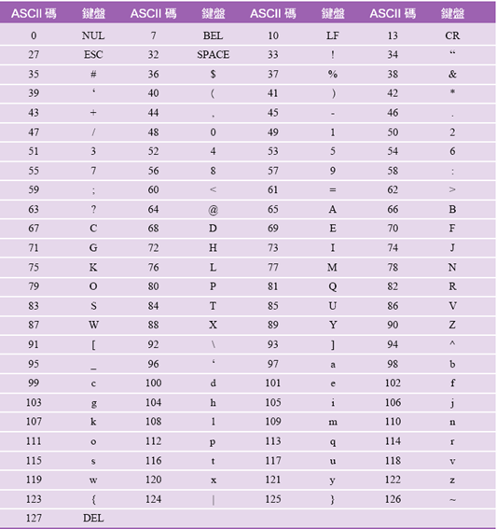
ASCII (7位元)

Slide 47
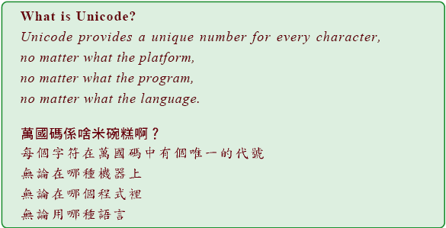
Unicode

Slide 48
Unicode
已發展出多種編碼方式：UTF-8、UTF-16及UTF-32等，分別以8位元、16位元及32位元為基本單元的編碼方式
UTF-8在全球資訊網最通行，UTF-16為Java及Windows所採用，而UTF-32則為一些Unix系統使用
e.g. 在UTF-16編碼方式中，趙(8D99) 坤(5764) 茂(8302)。

Slide 49
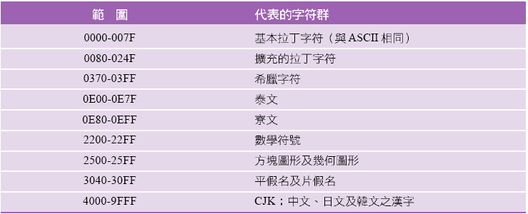
Unicode符號對照表

Slide 50
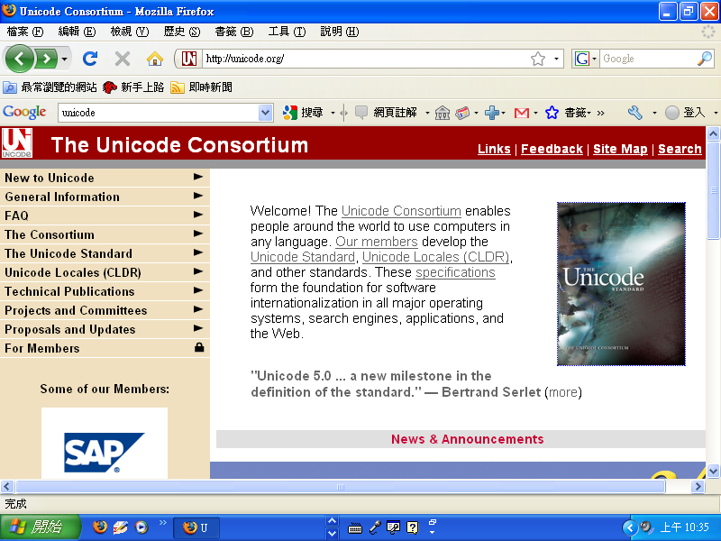
Unicode官方網頁www.unicode.org

Slide 51
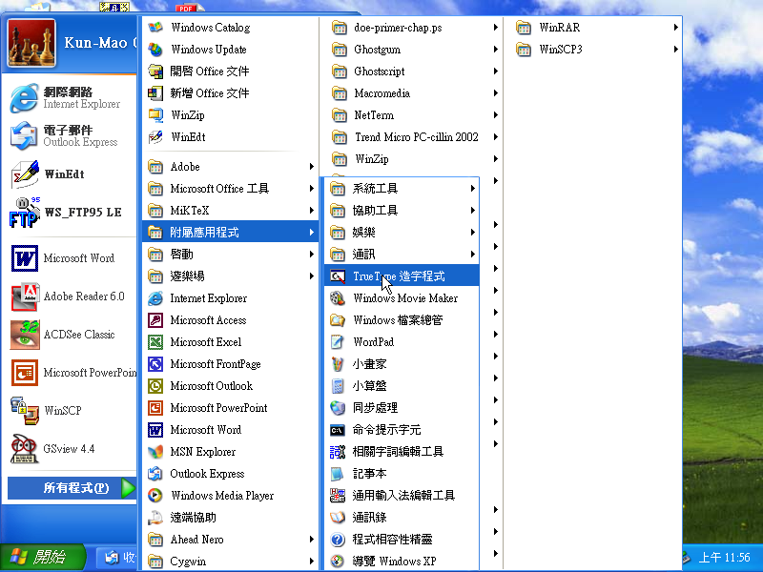
從造字程式找

Slide 52
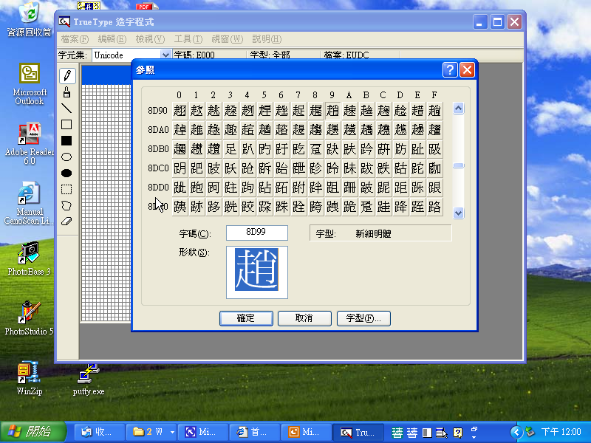
從造字程式找(續)
按確定選擇字碼
從視窗欄選參照
在形狀區輸入中文字

Slide 53
Unicode Translation Format
在實際應用上，Unicode 並非皆以16位元儲存字元，讀者可參照Wikipedia上的相關條目。
UTF-8（以8位元為基本編碼單元的Unicode Translation Format）vs. UTF-16（以16位元為基本編碼單元的Unicode Translation Format）
  在UTF-8的編碼方式中，傳統的ASCII字符仍以一個位元組儲存（位元組首位為0，後面的7位元為原ASCII的編碼）。例如：「A」的UTF-8為「41」，而UTF-16則為「0041」
  在UTF-8的編碼方式中，其餘非ASCII字符，再依類別而有不同長度的編碼方式。例如： 「趙」的UTF-8為「 E8B699 」，而UTF-16則為「8D99」。
「MadEdit」是一個免費的跨平台編輯軟體，它可檢視各個字符在不同編碼法下的十六進位數值。 （感謝大葉大學李立民教授來函介紹）

